Slide 1

BÁO CÁO CHUYÊN ĐỀ PHÁT TRIỂN HỆ THỐNG
TRAVELCONNECT - NỀN TẢNG MẠNG XÃ HỘI & ĐẶT VÉ DU LỊCH TÍCH HỢP
Sinh viên thực hiện: Phan Định Luyện
Mã số sinh viên: 22050036

Slide 2
1. Đặt Vấn Đề & Lý Do Chọn Đề Tài
Thực trạng & Khó khăn
• Nhu cầu du lịch tự túc và tìm kiếm thông tin review chân thực tăng cao.
• Sự phân mảnh: Người dùng phải chuyển đổi quá nhiều ứng dụng (App review, App nhắn tin, App đặt vé riêng biệt).
• Mất nhiều thời gian để quản lý lịch trình và xác thực giao dịch vé thủ công.
Giải pháp từ TravelConnect
• Mô hình 'All-in-One' tích hợp Mạng xã hội + Đặt vé + Nhắn tin gọi điện realtime.
• Tự động hóa hoàn toàn quy trình mua vé, xuất vé QR và check-in nhanh bằng camera.
• Giao diện thân thiện kết nối trực tiếp Khách du lịch - Đối tác khu du lịch - Admin.

Slide 3
2. Mục Tiêu & Phạm Vi Đề Tài
Khách Du Lịch (User)
• Tìm kiếm địa điểm du lịch.
• Đăng bài viết chia sẻ, tương tác (like, comment, save).
• Đặt vé dịch vụ trực tuyến và nhận mã QR check-in.
• Gọi điện video, nhắn tin thời gian thực.
Khu Du Lịch (Business)
• Đăng ký thông tin, thiết lập hồ sơ khu du lịch.
• Đăng bán các gói vé/dịch vụ.
• Quét mã QR của khách trực tiếp bằng camera điện thoại để check-in.
• Quản lý booking và xem biểu đồ thống kê doanh thu.
Hệ Thống (Admin)
• Quản lý danh sách người dùng và doanh nghiệp đối tác.
• Duyệt các yêu cầu đăng ký kinh doanh.
• Quản lý bài viết và tương tác của người dùng.
• Thống kê tổng quan hoạt động và cấu hình hệ thống.

Slide 4
3. Kiến Trúc & Công Nghệ Sử Dụng
Frontend Client
• React.js & Vite: Tốc độ build nhanh, tối ưu hóa giao diện Single Page.
• Tailwind CSS: Xây dựng giao diện Responsive, hiện đại và tùy biến cao.
• Lucide React: Bộ biểu tượng thiết kế tối giản, trực quan.
Backend & Database
• Node.js & Express.js: Xử lý API tốc độ cao, khả năng chịu tải tốt.
• MySQL 8: Cơ sở dữ liệu quan hệ chặt chẽ, tối ưu truy vấn.
• JWT & Bcrypt: Bảo mật tài khoản và xác thực API phân quyền.
Realtime & Deployment
• Socket.IO: Truyền tin nhắn thời gian thực và quản lý phòng chat.
• WebRTC: Kết nối cuộc gọi thoại, gọi video và livestream peer-to-peer.
• Docker & Docker Compose: Đồng bộ môi trường chạy dev & production.

Slide 5
4. Các Phân Hệ Tính Năng Chính
Xác thực & Mạng xã hội
• Đăng ký, gửi mã xác thực OTP thực qua Gmail.
• Đăng bài viết kèm ảnh/video, like, comment, lưu trữ.
Realtime Communication & Stream
• Nhắn tin tức thời (realtime chat) cá nhân và nhóm.
• Đàm thoại trực tiếp (Video Call) công nghệ WebRTC kết nối peer-to-peer mượt mà.
• Tích hợp phát Livestream trực tiếp trên nền tảng mạng xã hội kết nối người xem.
• Tự động bật/tắt thiết bị camera và micro trực quan.
Thương mại & Check-in QR
• Đặt vé trực tuyến, xuất vé dạng QR Code bảo mật.
• Khu du lịch quét QR Code check-in nhanh.

Slide 6
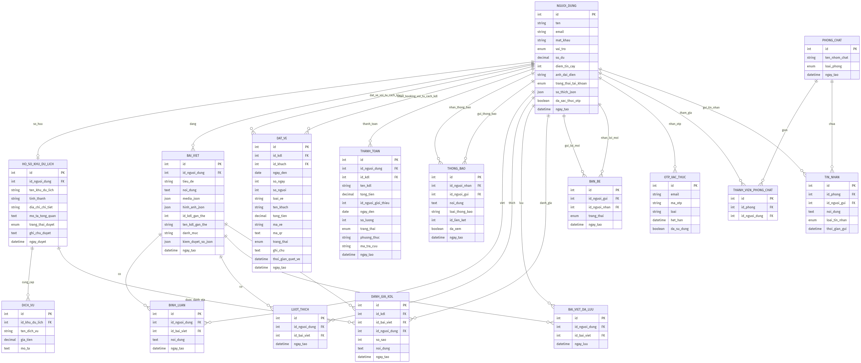
5. Thiết Kế Cơ Sở Dữ Liệu & ERD
Thực thể chính & Quan hệ
• nguoi_dung: Quản lý tài khoản khách hàng, khu du lịch, admin.
• bai_viet, binh_luan: Lưu thông tin mạng xã hội.
• dat_ve, ve_dich_vu: Quản lý booking vé.
• tin_nhan, phong_chat: Nhắn tin realtime.
• Ràng buộc khóa ngoại đảm bảo tính toàn vẹn.
• Tối ưu hóa các truy vấn JOIN lấy dữ liệu.

Slide 7
6. Điểm Sáng Kỹ Thuật & Tối Ưu Hóa
Hàng đợi ICE Candidate (WebRTC)
• Vấn đề: Ứng dụng WebRTC bị lỗi đen màn hình do các gói tin địa chỉ mạng (ICE Candidate) của người gọi đến trước khi người nhận bấm chấp nhận cuộc gọi.
• Giải pháp: Xây dựng cơ chế hàng đợi (Queue) lưu trữ tạm thời các ICE candidate.
• Kết quả: Ngay sau khi bấm OK kết nối, các gói tin được lấy ra và add đồng loạt, thiết lập camera và âm thanh mượt mà 100%.
Tính ổn định & Triển khai
• Gửi mail OTP thực tế: Sử dụng Nodemailer kết nối App Password bảo mật an toàn.
• Docker hóa toàn bộ: Dễ dàng cấu hình và khởi chạy ứng dụng với một lệnh duy nhất.
• Cơ chế tự khởi tạo Admin mặc định khi database trống, tăng tính tiện lợi khi cài đặt hệ thống.

Slide 8
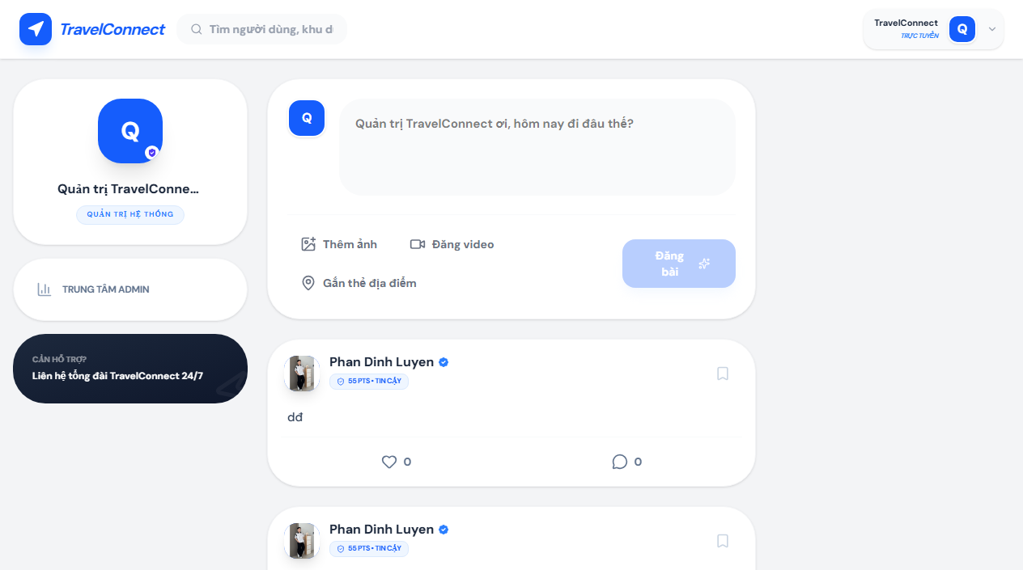
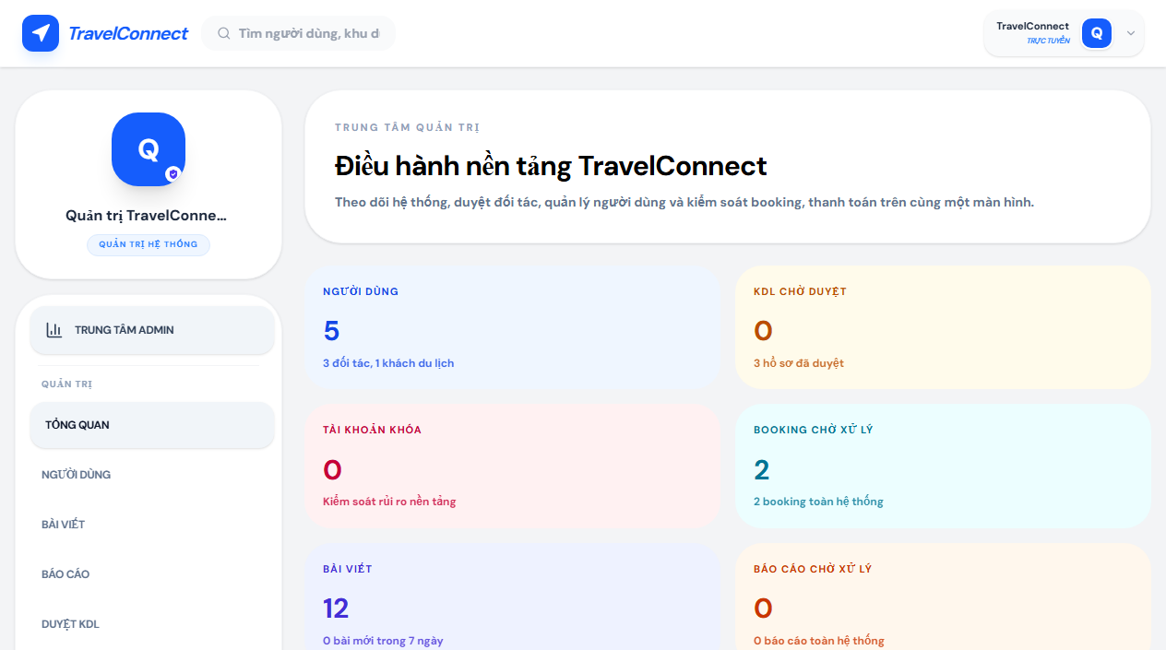
7. Demo Giao Diện Thực Tế
Trang Chủ Mạng Xã Hội & Đặt Vé
Giao diện chính hiển thị danh sách các bài đăng review du lịch và các địa điểm nổi bật giúp người dùng dễ dàng khám phá và đặt vé trực tuyến.
Trang Quản Trị Hệ Thống (Dashboard)
Trang thống kê số liệu tổng quan, doanh thu, quản lý booking, thông tin các khu du lịch đối tác dành cho ban quản trị và đối tác doanh nghiệp.

Slide 9
8. Kết Quả & Hướng Phát Triển
Đánh giá kết quả
• Hoàn thiện 100% các tính năng nghiệp vụ cốt lõi theo kế hoạch đặt ra.
• Kết nối chat tức thời và gọi video, livestream hoạt động ổn định và mượt mà.
• Hệ thống database được tối ưu truy vấn tốt, đảm bảo tốc độ phản hồi nhanh.
Hướng phát triển đề tài
• Tích hợp các cổng thanh toán điện tử chính thức (VNPay, MoMo, PayPal).
• Sử dụng công nghệ AI đề xuất địa điểm du lịch (Recommendation System) theo sở thích.
• Phát triển phiên bản ứng dụng di động Hybrid (React Native/Flutter) để tối ưu trải nghiệm scan QR.

Slide 10
CẢM ƠN HỘI ĐỒNG THẦY CÔ VÀ CÁC BẠN ĐÃ LẮNG NGHE!
Em xin kính mong nhận được các ý kiến đóng góp và câu hỏi từ Hội đồng chuyên môn.

